Slide 1


Slide 2


Slide 3
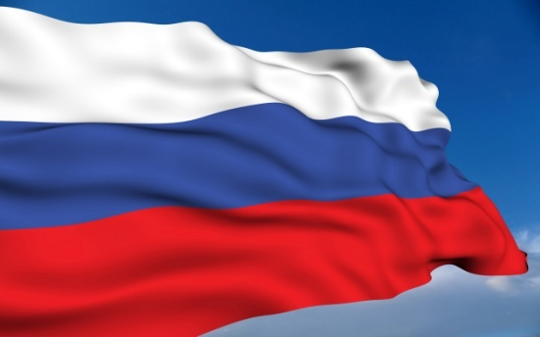
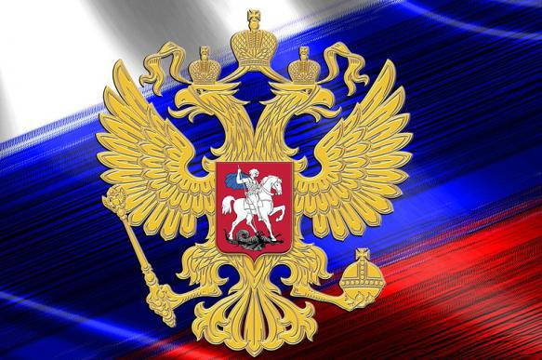


Символы России:
Государственный флаг
Государственный герб
Государственный гимн

Slide 4
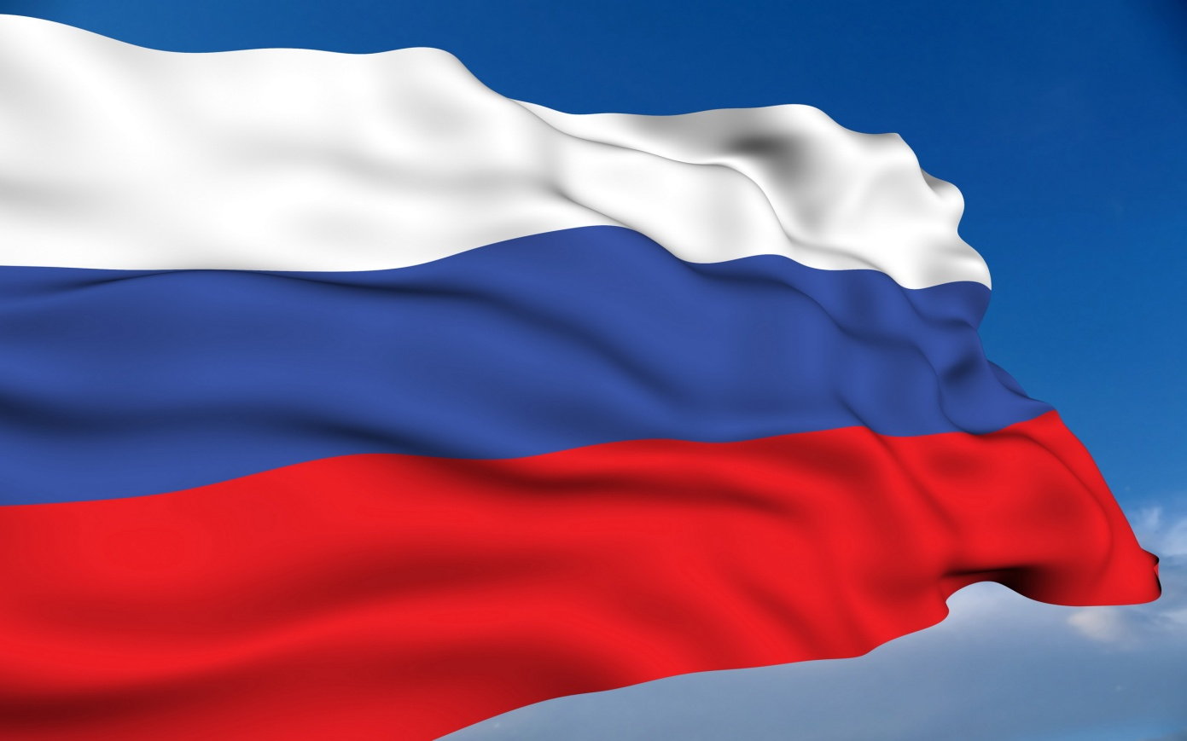
22 августа
День Государственного флага Российской Федерации

Slide 5
Символика цветов
Белый цвет символизирует мир, чистоту, правду, благородство, невинность.

Slide 6
Синий цвет – символ неба, целомудрия, верности, духовности.
Он считался цветом Богородицы.

Slide 7

Красный цвет символизирует отвагу, войну, защиту веры и бедных людей, героизм, великодушие, кровь, самопожертвование, огонь.

Slide 8


Slide 9


